Slide 1

Gemeinsam für einen
guten Schulstart
Infonachmittag für Fachkräfte aus
Kindertagesstätten und Schulen
Dienstag, 25. August 2026 · 14:00 Uhr
Aula der Jakob-Muth-Schule Kusel
Notes:
Begrüßen Sie die Teilnehmenden und benennen Sie das gemeinsame Ziel: frühzeitig, transparent und verbindlich handeln.
Der Nachmittag richtet sich an Fachkräfte aus Kitas und Schulen; anschließend ist Zeit für Austausch.
[Sources]

Slide 2
Warum wir früher handeln müssen
Zunahme sprachlicher Schwierigkeiten, Entwicklungsverzögerungen und Neurodivergenz.
Die Auswirkungn sprachlicher Schwierigkeiten werden im Schulalltag häufig erst zu spät deutlich.
Fristen und Zuständigkeiten sind nicht überall bekannt.
Bestimmte Förderwege müssen bereits vor der Einschulung vorbereitet werden.
Ziel ist es kein Kind zu übersehen.
Jakob-Muth-Schule Kusel · Netzwerk „Schulstart“
Notes:
Der Übergang ist kein einzelner Termin, sondern eine längere Phase.
Unser Ziel ist nicht mehr Diagnostik um ihrer selbst willen, sondern rechtzeitige Handlungsfähigkeit.
[Sources]

Slide 3
Die vorgezogene Schulanmeldung schafft Zeit zum Handeln
Februar 2026
Sommer 2027
Anmeldung
Abklärung
Wiedervorstellung
Schulstart
Herausforderung: Der Entwicklungsstand kann sich bis zur Einschulung deutlich verändern.
Chance: Zeit für Entwicklung, Diagnostik, Therapie und Beratung.
Das Zeitfenster wirkt nur, wenn Informationen, Zuständigkeiten und Fristen verbunden werden.
Jakob-Muth-Schule Kusel · Netzwerk „Schulstart“
Notes:
Die vorgezogene Anmeldung liegt etwa eineinhalb Jahre vor dem Schulstart.
Diese Zeit ist sinnvoll, wenn Beobachtungen gebündelt und nächste Schritte verbindlich vereinbart werden.
[Sources]
https://bildung.rlp.de/grundschule/uebergaenge/vorgezogene-schulanmeldung-sprachliche-kompetenzen/ablauf-der-anmeldung-zum-schulbesuch

Slide 4
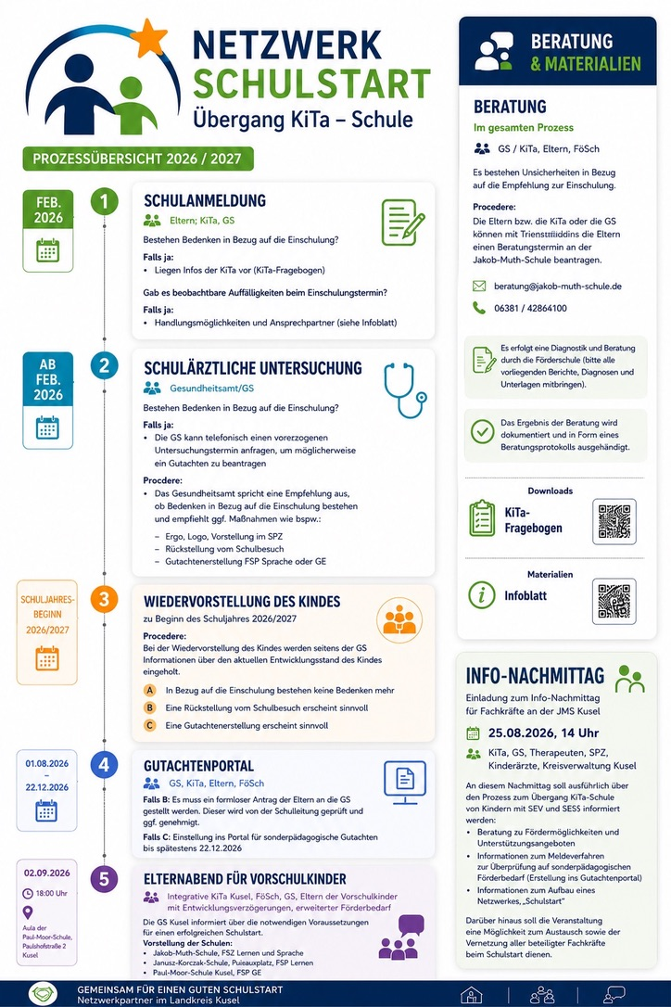
Der Weg bis zum Schulstart 2027
1
Schulanmeldung
Februar 2026
2
Schulärztliche Untersuchung
ab Februar
3
Wiedervorstellung
ab August 2026
4
Klare Entscheidung
kein Handlungsbedarf · Rückstellung · Überprüfung
5
SOFIonline einleiten
(Einstellung ins Portal)
1. August bis 22. Dezember 2026
Elternabend: 2. September 2026 · 18:00 Uhr · Aula Jakob-Muth-Schule
Jakob-Muth-Schule Kusel · Netzwerk „Schulstart“
Notes:
Gehen Sie die fünf Schritte kurz durch.
Der Elternabend ist ein begleitendes Angebot, kein Verfahrensschritt.
[Sources]
https://bildung.rlp.de/grundschule/uebergaenge/vorgezogene-schulanmeldung-sprachliche-kompetenzen/ablauf-der-anmeldung-zum-schulbesuch
https://bildung.rlp.de/inklusion/inklusionsorientiertes-arbeiten/beruecksichtigung-individueller-lernausgangslagen/behinderung/ueberpruefung

Slide 5
Schritt 1: Bei der Anmeldung Beobachtungen bündeln
Eltern
Kindertagesstätte
Grundschule
Entwicklung aus Familiensicht.
Vorhandene Diagnosen und Berichte.
Bisherige Förderung.
Langzeitbeobachtung.
Kommunikation und Teilhabe.
Konkrete Beispiele aus dem Alltag.
In Kita-Fragebogen dokumentieren.
Angaben mit Blick auf Schulstart einordnen.
Beratungsbedarf erkennen.
Die Schulanmeldung ist nicht nur ein formaler Termin, sondern der erste verbindliche Übergabepunkt.
Jakob-Muth-Schule Kusel · Netzwerk „Schulstart“
Notes:
Keine Stelle sieht allein das ganze Kind.
Am Ende der Anmeldung muss klar sein, ob weiter abgeklärt wird und wer verantwortlich ist.
[Sources]

Slide 6
Kita-Fragebogen
Notes:
Die zwei vorgesehenen Weitergabewege ausdrücklich erklären.
[Sources]

Slide 7
Der Kita-Fragebogen strukturiert das Gesamtbild
Erfasst werden unter anderem:
Selbstkompetenz
Sozial-emotionale Entwicklung
Arbeitshilfe für Kooperation und Übergabe
– kein Test und keine Diagnose.
Motorik
Lernmethodische Kompetenzen
Schulische Vorläuferfähigkeiten
Sprache und phonologische Bewusstheit
Jakob-Muth-Schule Kusel · Netzwerk „Schulstart“
Notes:
Zeigen Sie den Bogen als Instrument zur strukturierten Langzeitbeobachtung.
Er ist kein Test und keine Diagnose.
[Sources]

Slide 8
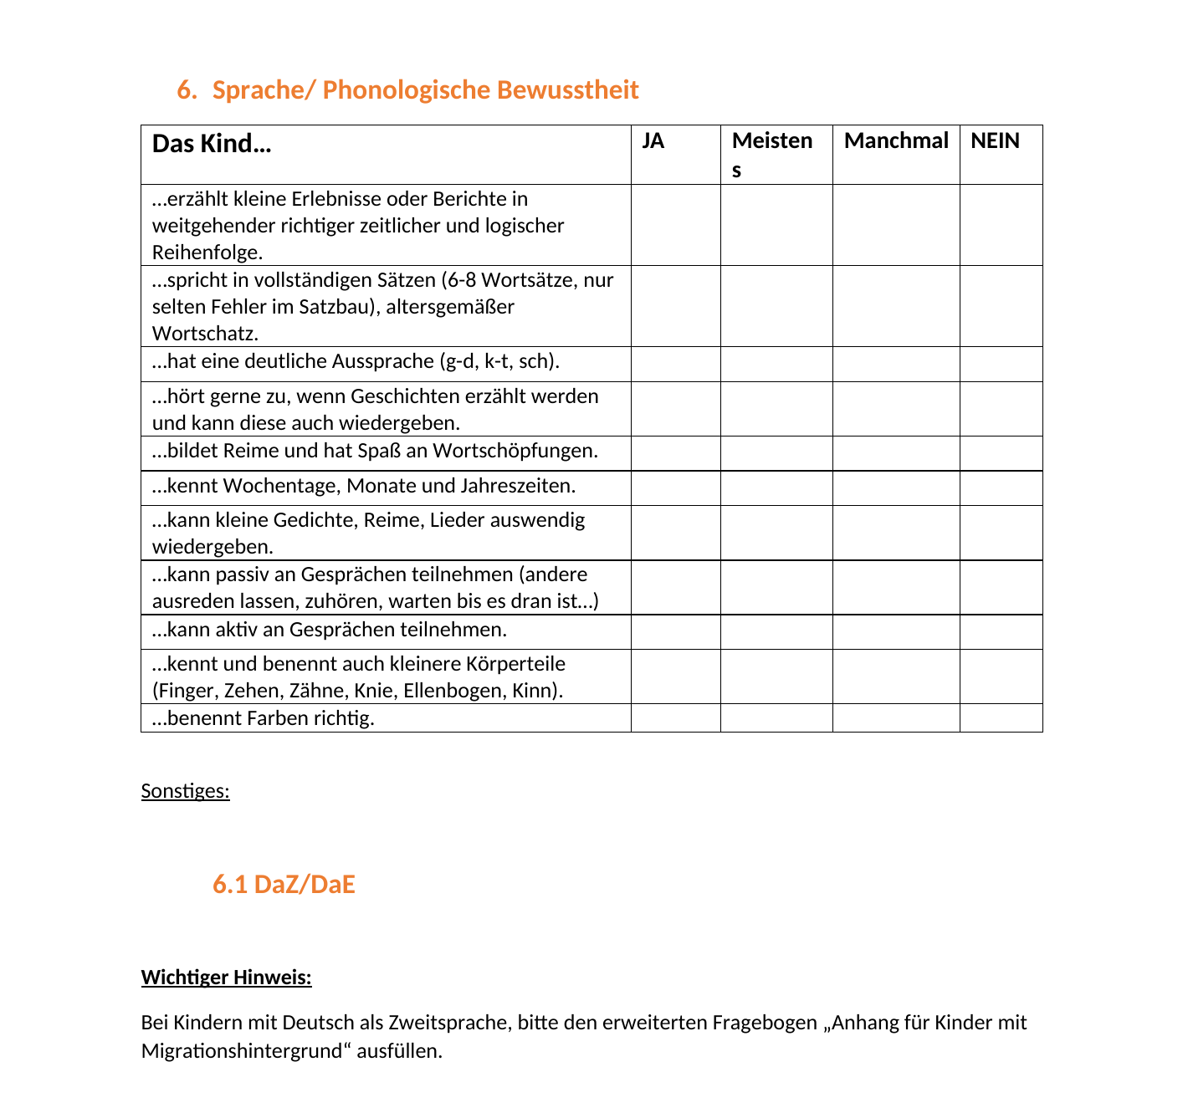
Sprachliche Auffälligkeiten differenziert beobachten
Sprachverständnis und Wortschatz
Grammatik und Aussprache
Erzählen und Gesprächsverhalten
Phonologische Bewusstheit
Deutsch als Zweitsprache ist keine
Sprachentwicklungsstörung.
Der ergänzende DaZ-Bogen betrachtet Erwerbsbedingungen, Sprachkontaktzeiten und Entwicklung in mehreren Sprachen.
Jakob-Muth-Schule Kusel · Netzwerk „Schulstart“

Slide 9
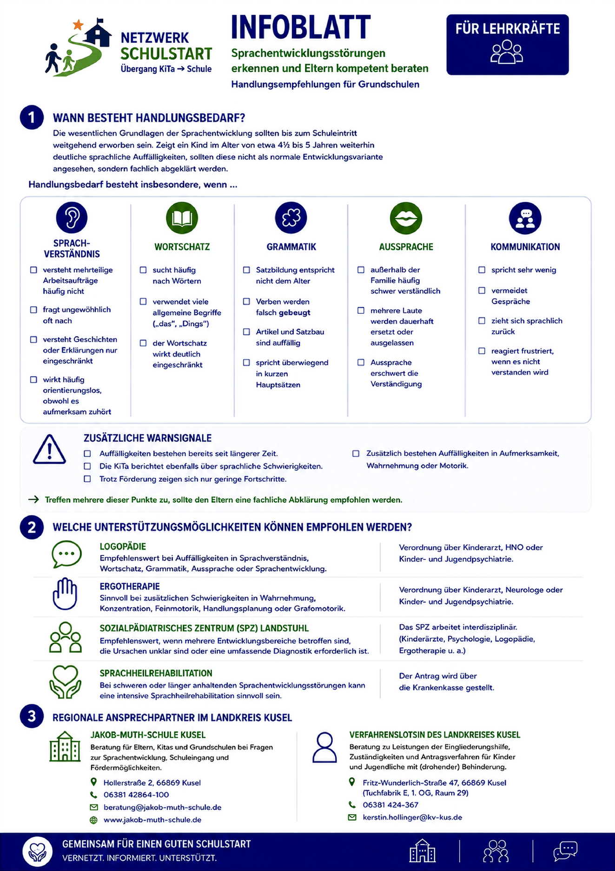
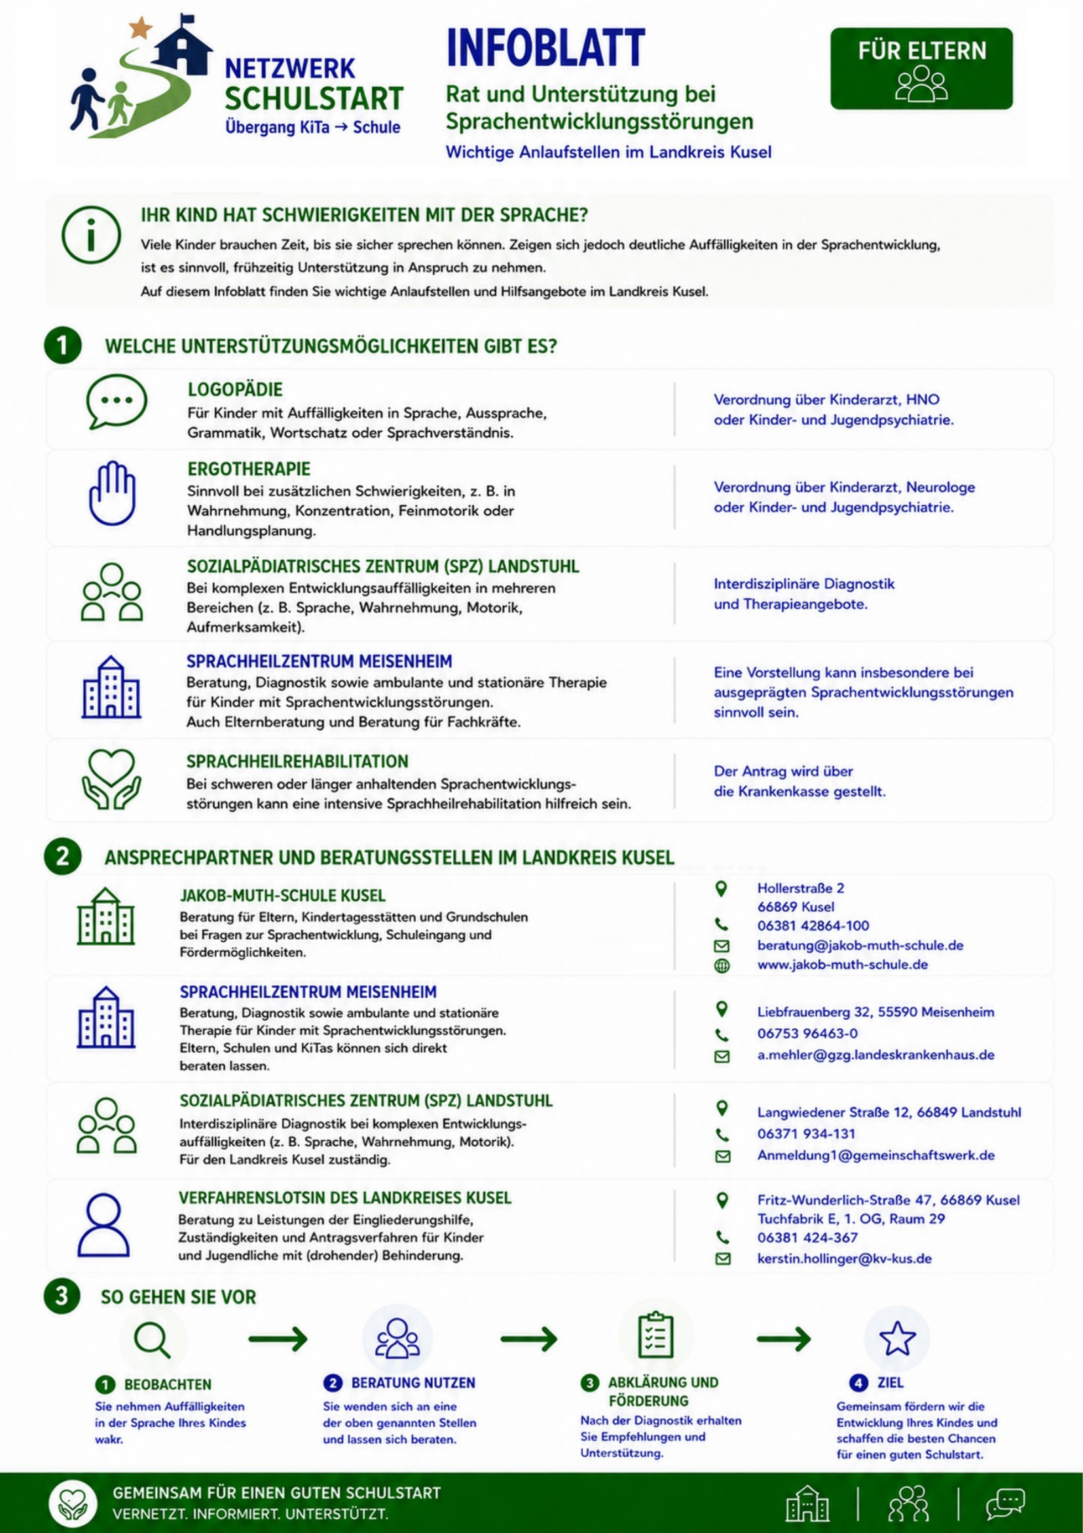
Zwei Infoblätter geben Orientierung und Handlungssicherheit
Für Lehrkräfte: Beobachtung · Beratung · Verfahrenswege
Für Eltern: Möglichkeiten · Anlaufstellen · nächste Schritte
Notes:
Beide Dokumente folgen im Materialanhang vollständig. Sie ersetzen kein persönliches Gespräch.
[Sources]

Slide 10
Notes:
Beide Dokumente folgen im Materialanhang vollständig. Sie ersetzen kein persönliches Gespräch.
[Sources]

Slide 11
Zwei Infoblätter geben Orientierung und Handlungssicherheit
Für Lehrkräfte: Beobachtung · Beratung · Verfahrenswege
Für Eltern: Möglichkeiten · Anlaufstellen · nächste Schritte
Notes:
Beide Dokumente folgen im Materialanhang vollständig. Sie ersetzen kein persönliches Gespräch.
[Sources]

Slide 12
Notes:
Beide Dokumente folgen im Materialanhang vollständig. Sie ersetzen kein persönliches Gespräch.
[Sources]

Slide 13
Schritt 2: Die schulärztliche Untersuchung gezielt nutzen
Bei deutlichen Bedenken möglichst einen frühen Untersuchungstermin anfragen.
Relevante Berichte, Diagnosen und Kita-Beobachtungen mitbringen.
Medizinische und entwicklungsbezogene Empfehlungen aufnehmen.
Ergebnisse an Eltern und zuständige Grundschule zurückführen.
Notes:
Ziel: Empfehlungen nicht isoliert stehen lassen, sondern in die weitere Planung überführen.
[Sources]

Slide 14

„Post-it®-Kinder“ dürfen nicht aus dem Blick geraten
1
Auffälligkeit schriftlich markieren
2
Verantwortliche Person benennen
WIEDERVORSTELLUNG
VOR PORTALSCHLUSS
3
Termin vor dem 22. Dezember sichern
Vermerk in der Schülerakte
4
Förderbedarf erneut prüfen
5
Über Gutachtenverfahren entscheiden
Ein mündliches „Wir schauen später noch einmal“ reicht nicht.
Jakob-Muth-Schule Kusel · Netzwerk „Schulstart“
Notes:
Diese Folie ist zentral: Als „Post-it-Kinder“ bezeichnen wir Kinder, bei denen der Bedarf noch nicht abschließend geklärt ist.
Zwingend dokumentieren: Wiedervorstellung vor der Einschulung, verantwortliche Stelle und Zeitpunkt.
Dann erneut prüfen: Besteht der Sprachförderbedarf noch? Muss ein Gutachtenverfahren eingeleitet werden?
[Sources]

Slide 15
Nach der Wiedervorstellung braucht es eine klare Entscheidung
Kein weiterer schulischer Schritt
Rückstellung prüfen
Überprüfung einleiten
Entwicklung ist ausreichend
Bisherige Förderung fortsetzen
Entscheidung dokumentieren
Bringt ein weiteres Kita-Jahr voraussichtlich einen deutlichen Entwicklungszuwachs?
Sind die Eltern bereit, diesen Weg mitzutragen?
Bestehen belastbare Hinweise auf sonderpädagogischen Förderbedarf?
Unterlagen vorbereiten
Frist sichern
Rückstellung und sonderpädagogische Überprüfung sind unterschiedliche Wege.
Notes:
Nach der Wiedervorstellung darf kein Schwebezustand bleiben.
Mehrsprachigkeit beziehungsweise noch unzureichende Deutschkenntnisse allein sind keine Sprachentwicklungsstörung.
[Sources]

Slide 16
Rückstellung oder Förderschwerpunkt Sprache?
Rückstellung: Kann ein weiteres Kita-Jahr die Ausgangslage wesentlich verbessern?
Prüfen: Welche Fördermöglichkeiten stehen der Kita noch zur Verfügung – und wurden sie bereits ausgeschöpft?
Förderschwerpunkt Sprache: Kann ein spezifisches sonderpädagogisches Bildungsangebot die schulische Teilhabe besser sichern?
Eltern müssen die Möglichkeiten verstehen und die Entscheidung mittragen können.
Nach § 33 InSchO kann die Eingangsstufe im Förderschwerpunkt Sprache auf drei Schuljahre ausgedehnt werden, um Grundlagen und Vorläuferkompetenzen aufzubauen.
Notes:
Die Entscheidung ist individuell und ergebnisoffen zu beraten.
[Sources]
https://bm.rlp.de/unsere-schwerpunkte/inklusion/schulordnung-fuer-den-inklusiven-unterricht/modernisierte-foerderschulordnung

Slide 17
Ein notwendiges Verfahren muss bis 22. Dezember eingeleitet sein
1. August 2026
22. Dezember 2026
SOFIonline: verbindliches Zeitfenster
Zuständige Grundschule bereitet Unterlagen vor und leitet das Verfahren ein.
Eltern werden informiert und beteiligt.
Die beauftragte Förderschule übernimmt Diagnostik und Gutachten.
Bis zur Frist muss das Verfahren eingeleitet sein – nicht das Gutachten abgeschlossen.
Notes:
Betonen Sie den Unterschied zwischen Einleitung und abgeschlossenem Gutachten.
Rückwärts planen: Wiedervorstellung und Beratung müssen genügend Vorlauf haben.
[Sources]
https://bildung.rlp.de/inklusion/inklusionsorientiertes-arbeiten/beruecksichtigung-individueller-lernausgangslagen/behinderung/ueberpruefung

Slide 18
Vor der Gutachteneröffnung steht ein Kooperatives Konsultationsgespräch
Kontakt aufnehmen
Gemeinsam klären
Verfahren fortführen
Die beauftragte Förderschullehrkraft kontaktiert Kita, Eltern und Grundschule.
Sind die Voraussetzungen und Unterlagen tragfähig?
Gibt es Bedenken?
Soll das Verfahren eröffnet werden?
Nach der Konsultation erfolgt die sonderpädagogische Diagnostik und anschließend das Gutachten.
Neu im Verfahren: kooperative Klärung vor der eigentlichen Gutachteneröffnung.
Notes:
Ablauf laut aktuellem Vortragstext und Verfahrenspraxis erläutern.
[Sources]
https://bildung.rlp.de/inklusion/inklusionsorientiertes-arbeiten/beruecksichtigung-individueller-lernausgangslagen/behinderung/ueberpruefung

Slide 19
Neue Vorgaben verändern die sonderpädagogischen Wege
Förderschwerpunkt Sprache
Förderschwerpunkt Lernen
Klärung grundsätzlich vor der Einschulung
Kein Feststellungsverfahren vor der Einschulung
Späterer Wechsel regulär nicht vorgesehen
Kein Verfahren in Klassenstufe 1 und 5
Ausnahmen nur mit schulbehördlicher Genehmigung
Verstärkte Beratung und Unterstützung durch FBZ vorgesehen
Förderbedarf wird auf zwei (drei) Jahre befristet
Im Kreis Kusel ist noch kein FBZ etabliert
Frühe Beratung wird wichtiger – auch ohne bereits festgestellten Förderbedarf.
Notes:
Rechtsänderungen knapp und sachlich darstellen.
[Sources]
https://bm.rlp.de/unsere-schwerpunkte/inklusion/schulordnung-fuer-den-inklusiven-unterricht/modernisierte-foerderschulordnung

Slide 20
Die Beratung der Jakob-Muth-Schule begleitet den Prozess
Beratung ist besonders sinnvoll …
vor der Entscheidung: Portal, Rückstellung oder keine weitere schulische Maßnahme,
bei der Abgrenzung zwischen Sprachentwicklungsstörung und DaZ-Problematik.
Für den Termin hilfreich:
logopädische Berichte · medizinische oder entwicklungsdiagnostische Befunde · Kita-Beobachtungen · SPZ-Unterlagen · bisherige Fördermaßnahmen
beratung@jakob-muth-schule.de · 06381- 428 64 100
Notes:
-Beratung ist ergebnisoffen und mit Einverständnis der Eltern möglich.
[Sources]

Slide 21
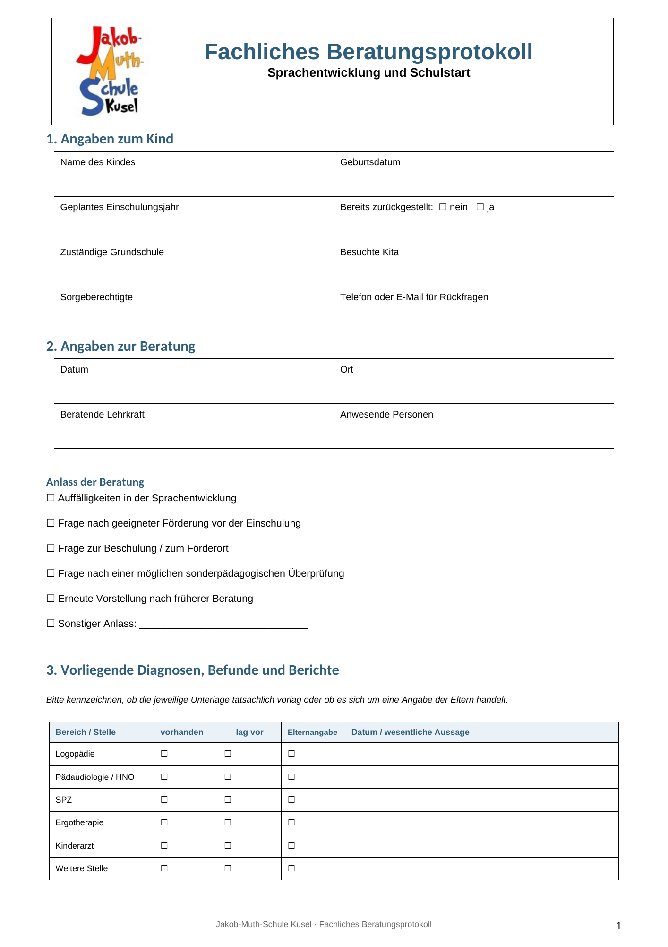
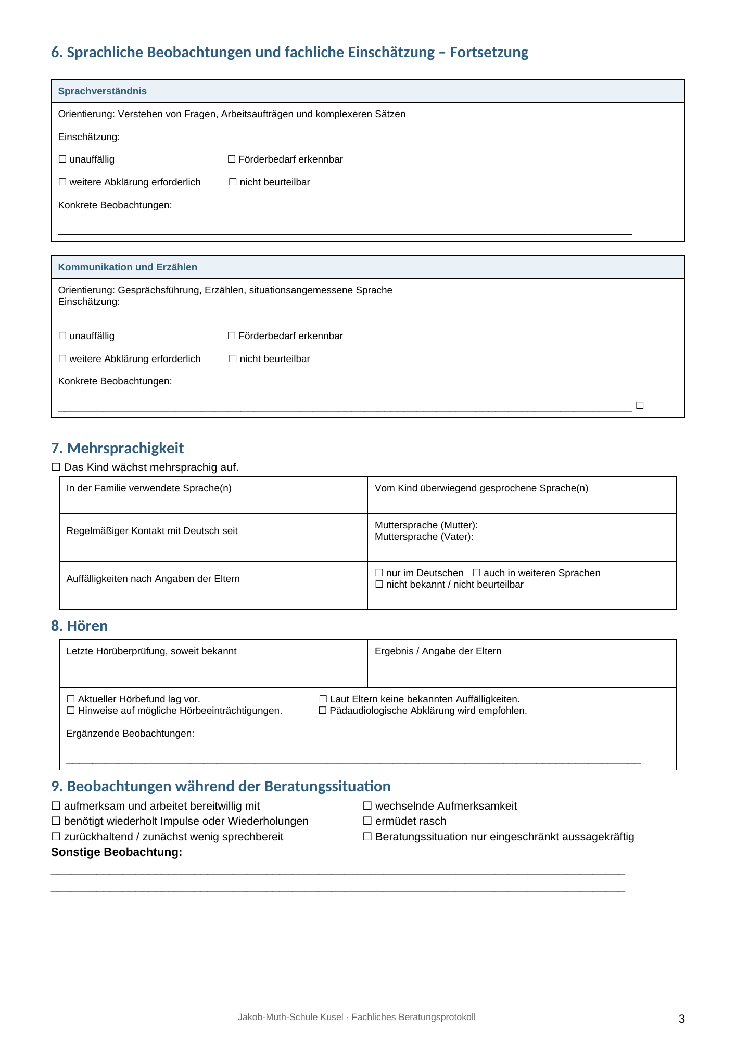
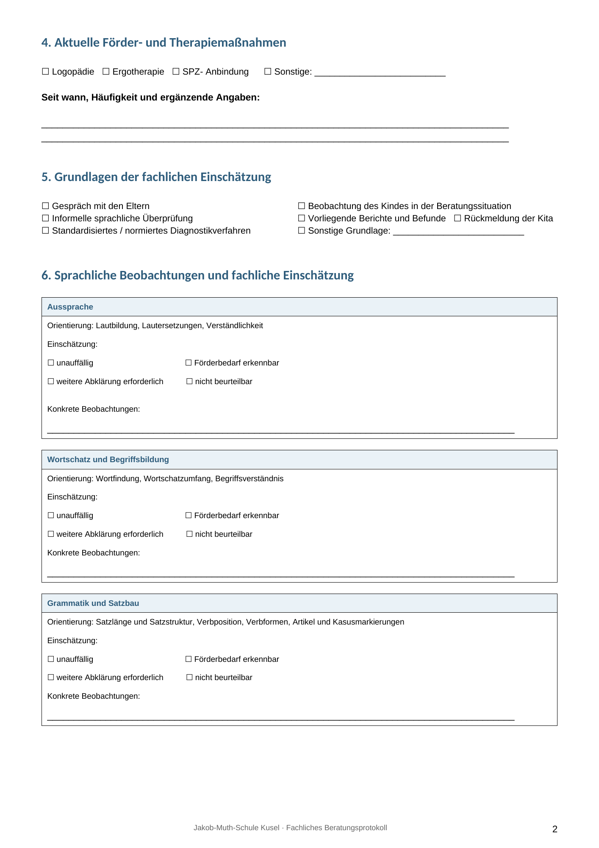
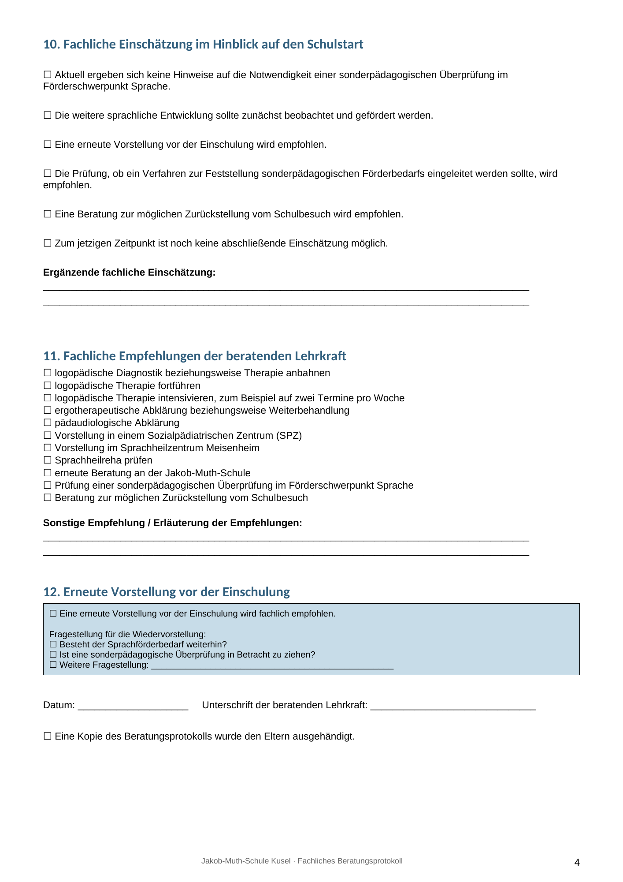
Beratung führt zu einem dokumentierten nächsten Schritt
Ausgangslage · Unterlagen · Beobachtungen · Einschätzung · Empfehlungen · nächste Schritte
Original an die Eltern
Notes:
Das vollständige vierseitige Protokoll folgt im Materialanhang.
[Sources]

Slide 22
Wer die Initiative bisher vorbereitet hat
Integrative Kindertagesstätte der Lebenshilfe Kreisvereinigung Kusel e. V.
Kita-Sozialarbeit und Kita-Fachberaterinnen
Kerstin Hollinger, Verfahrenslotsin der Kreisverwaltung Kusel
Sarah Schmitt und Melanie Cassel, Schulsozialarbeit an Grundschulen
Lehrkräfte und Schulleitung der Jakob-Muth-Schule
Eine Vorbereitungsgruppe – noch kein festes Netzwerk und kein geschlossener Kreis.
Notes:
Kerstin Hollinger ist verletzungsbedingt nicht anwesend; gute Genesung wünschen.
[Sources]

Slide 23
Welche Partner brauchen wir für einen guten Schulstart?
Kindertagesstätten
Grund- und Förderschulen
Kind und Familie
Medizin und Therapie
Beratung und soziale Hilfen
Kreisverwaltung und Gesundheitsamt
Notes:
Vorschlag für künftige Partner, keine bereits feststehende Mitgliederliste.
[Sources]

Slide 24
Die Zusammenarbeit muss im Alltag funktionieren
Feste Ansprechpersonen
Zentrale Materialsammlung
Regelmäßiges „What’s new?“
Aktuelle Kontaktdaten
Kurze Wege
Klare Zuständigkeiten
Prozessübersicht
Fragebögen und Infoblätter
Rechtliche und fachliche Aktualisierungen
Einmal jährlich informieren
Einschulungsjahr auswerten
Brüche erkennen und Materialien anpassen
Struktur und Rhythmus werden gemeinsam entwickelt.
Notes:
Datenschutz: Fallbezogene Informationen nur mit Einverständnis der Eltern.
[Sources]

Slide 25
Kein Kind soll beim Schulstart unter dem Radar bleiben
Früh beobachten
Informationen bündeln
Rechtzeitig handeln
Bei offenen Fragen einen verbindlichen Wiedervorstellungsvermerk setzen.
Vor Portalschluss einen Zweitkontakt und eine aktuelle Entscheidung sicherstellen.
Bei Bedarf Beratung nutzen und ein notwendiges Verfahren fristgerecht einleiten.
Eintragung in den E-Mail-Verteiler: Termine und Informationen zum Netzwerk.
Materialien und Präsentation über QR-Code der Prozessübersicht und Schulhomepage abrufbar.
Gemeinsam schaffen wir verlässliche Wege für einen guten Schulstart.
Notes:
Auf Eintragungsliste und digitale Zugriffsmöglichkeiten hinweisen.
[Sources]

Slide 26
Materialanhang
Vielen Dank für Ihre Aufmerksamkeit
Notes:
Die folgenden Folien gehören zum Nachschlagewerk und müssen im Vortrag nicht einzeln gezeigt werden.
[Sources]

Slide 27
Ihre Erfahrungen entscheiden über die nächsten Schritte
Welche Informationen oder Materialien fehlen Ihnen?
Wo erleben Sie die größten Brüche im Übergang?
Welche Form der Zusammenarbeit ist im Alltag realistisch?
Wer sollte zusätzlich beteiligt werden?
Was sollten wir als Erstes gemeinsam umsetzen?
Heute Bedarfe sammeln – daraus anschließend verbindliche nächste Schritte ableiten.
Notes:
Offene Gesprächsrunde moderieren; keine vollständige Organisationsentscheidung erzwingen.
[Sources]

